Slide 1
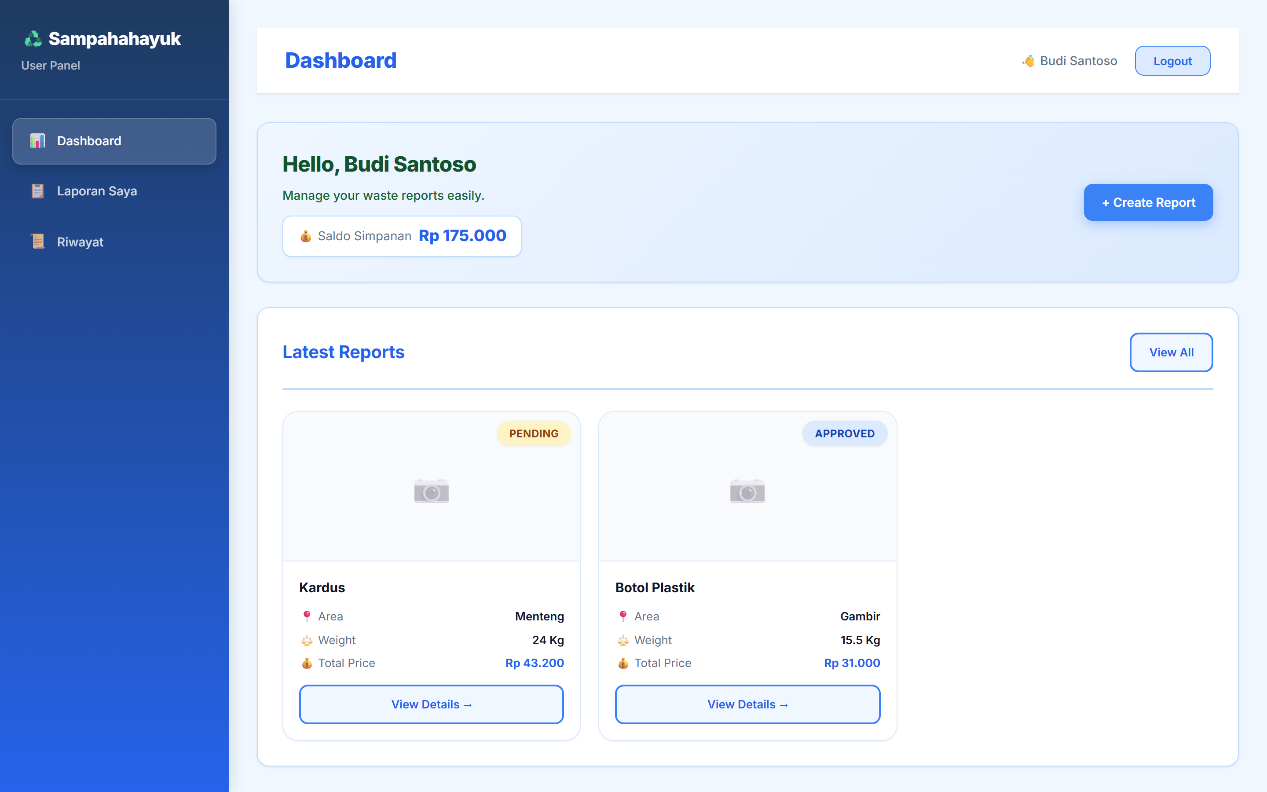
PANDUAN OPERASIONAL RESMI • VERSI 1.0
USER MANUAL
SISTEM BANK SAMPAH
Panduan Praktis Langkah Demi Langkah Penggunaan Aplikasi Web Sampahahayuk untuk 2 Peran Utama: Pengguna (Nasabah) & Administrator.
➔ Alur Setor Sampah | ➔ Konversi Saldo | ➔ Verifikasi Laporan | ➔ Ketentuan SOP

Slide 2
IKHTISAR SISTEM
Struktur Manual & Perbandingan 2 Peran Pengguna
Aplikasi Sampahahayuk mendigitalkan proses bank sampah dari penyetoran nasabah hingga validasi admin.
1
01. Akses Akun
Registrasi & Login
2
02. Role Pengguna
Setor Sampah & Cek Saldo
3
03. Role Admin
Validasi & Kelola Master Data
4
04. SOP & Ketentuan
Aturan & Standar Teknis
👤 ROLE 1: PENGGUNA (NASABAH)
• Tujuan Utama: Mendaftarkan diri, menyetor sampah kering/terpilah, dan mengumpulkan saldo tabungan.
• Fitur Akses: Dashboard pribadi, formulir setor sampah, pemantau estimasi harga, riwayat status.
• Alur Kunci: Pilih jenis sampah ➔ Masukkan berat ➔ Upload foto bukti ➔ Pantau approval ➔ Saldo masuk.
• Hak Finansial: Memperoleh saldo rupiah otomatis setelah laporan disetujui oleh tim verifikator admin.
🛡️ ROLE 2: ADMINISTRATOR (PENGELOLA)
• Tujuan Utama: Memvalidasi setoran sampah fisik, memantau keuangan saldo, dan mengelola operasional.
• Fitur Akses: Dashboard statistik, verifikasi laporan pending, master jenis sampah & tarif, manajemen wilayah & user.
• Alur Kunci: Periksa fisik/foto ➔ Ubah status PENDING ke APPROVED/REJECTED ➔ Saldo user ter-update.
• Wewenang: Penentu kelayakan setoran sampah, pengatur tarif beli per kg, dan pembuat wilayah operasional.

Slide 3
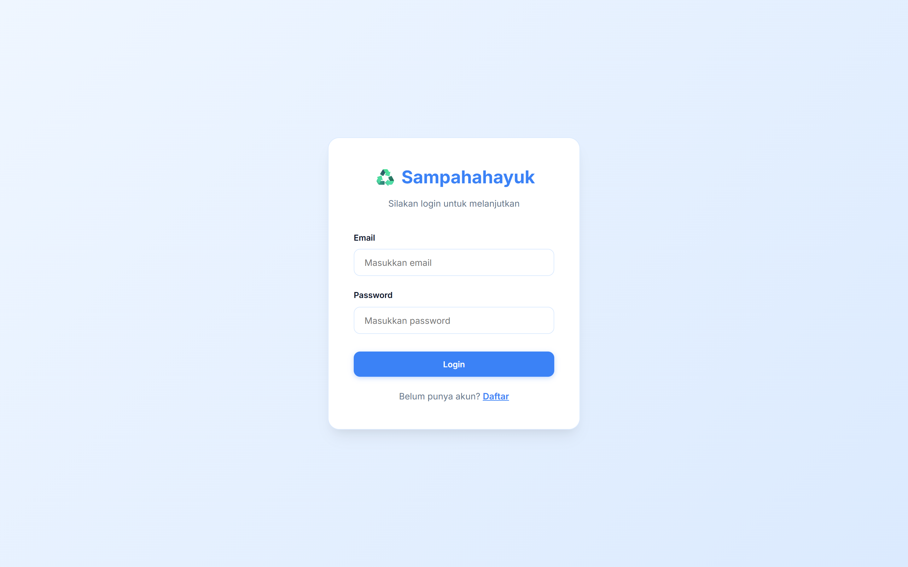
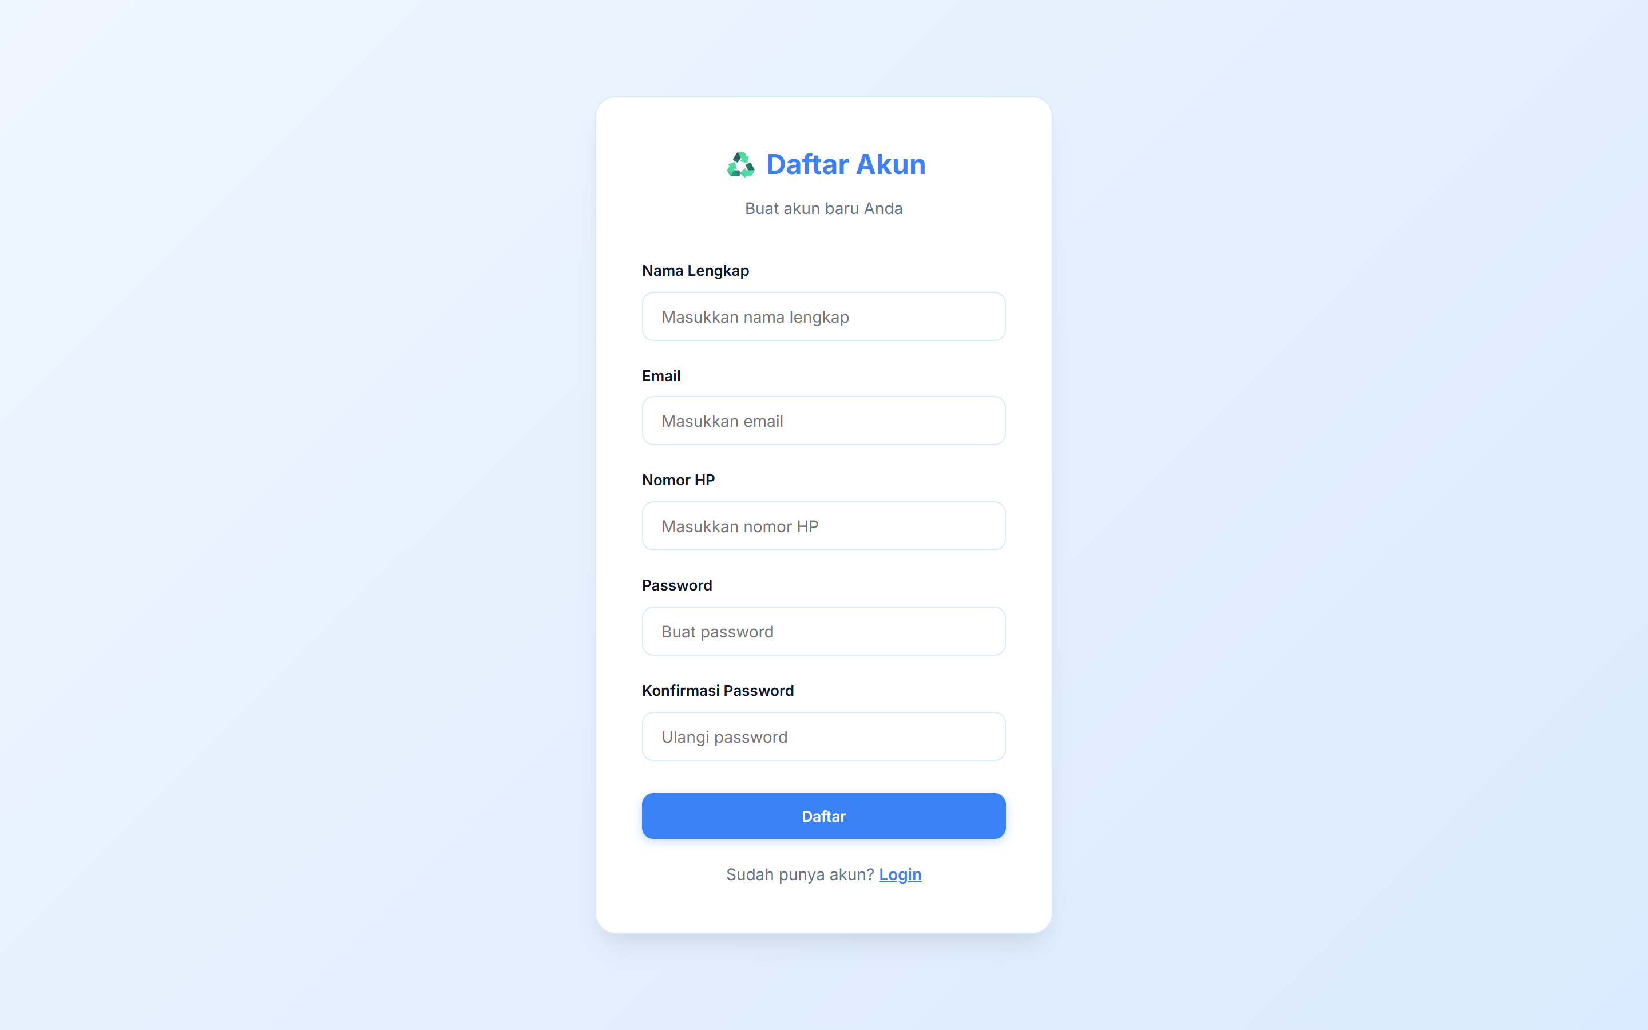
MODUL 1: AKSES SISTEM
Langkah Registrasi Akun & Login Aplikasi
Langkah awal bagi seluruh pengguna untuk mengakses dashboard sesuai peran yang dimiliki.
1
1. Buka Web
Akses /login
2
2. Pilih Menu
Klik tombol 'Daftar'
3
3. Input Data
Nama, Email, HP, Sandi
4
4. Masuk Akun
Redirect otomatis
📌 KETENTUAN AKSES
• Nomor HP & Email Unik: Satu nomor HP dan email hanya dapat digunakan untuk 1 akun terdaftar.
• Keamanan Password: Wajib minimal 6 karakter. Dianjurkan kombinasi huruf dan angka.
• Role Default Pendaftar: Setiap pengguna yang mendaftar melalui form registrasi otomatis memiliki role 'USER' (Nasabah).
• Akses Khusus Admin: Akun Administrator dibuat melalui seeding database internal demi alasan keamanan data.
• Sesi Login Aman: Sistem menggunakan HTTP-only JWT Cookie aktif hingga 7 hari.

Slide 4
ROLE PENGGUNA (NASABAH)
Alur Kerja Utama: Dari Sampah Menjadi Saldo
Diagram alur lengkap proses penyetoran sampah kering bernilai ekonomis hingga pencairan saldo.
LANGKAH 1
LANGKAH 2
LANGKAH 3
LANGKAH 4
LANGKAH 5
Pilah & Timbang
Pilah sampah sesuai kategori (Plastik, Kertas, Logam) lalu timbang.
Buat Laporan
Buka menu '+ Create Report', pilih jenis sampah dan wilayah jemput.
Upload Foto
Lampirkan foto sampah sebagai bukti fisik lalu submit formulir.
Verifikasi Admin
Status laporan 'PENDING'. Admin memeriksa kondisi sampah.
Saldo Cair
Status jadi 'APPROVED'. Saldo otomatis masuk ke akun nasabah!
⚠️ KETENTUAN MUTLAK PENYETORAN
• Kondisi Sampah: Wajib bersih, bebas cairan, dan tidak tercampur sampah basah/organik/B3.
• Pemilahan Kategori: Botol plastik harus dikosongkan & dipipihkan; kardus/kertas diikat rapi.
• Satuan Berat: Timbangan menggunakan satuan Kilogram (Kg) dengan presisi hingga 1 desimal.
• Batas Minimal: Minimal penyetoran adalah 0.1 Kg per transaksi laporan.
• Perubahan Saldo: Saldo TIDAK akan bertambah sebelum admin melakukan verifikasi fisik & approval.
📌 STANDAR OPERASIONAL (SOP)
• 1 Transaksi = 1 Jenis: Untuk mempermudah perhitungan, 1 laporan hanya untuk 1 jenis sampah.
• Estimasi vs Riil: Total rupiah yang muncul saat input adalah estimasi sistem (harga x berat).
• Hak Admin: Admin berhak menolak (REJECT) jika sampah tidak sesuai foto atau kotor/rusak parah.
• Pencatatan Permanen: Seluruh transaksi yang disetujui akan tersimpan selamanya pada riwayat.

Slide 5
ROLE PENGGUNA (NASABAH)
Tampilan Dashboard & Monitoring Saldo Nasabah
Pusat kendali nasabah untuk memantau tabungan sampah, status laporan terkini, dan navigasi.
🔍 KOMPONEN DASHBOARD
➔ 💰 Saldo Simpanan (Rp)
Menampilkan saldo tabungan bersih yang terkumpul dari sampah yang berhasil diverifikasi.
➔ ➕ Tombol '+ Create Report'
Jalan pintas cepat untuk membuka formulir penyetoran sampah baru.
➔ 📋 Kartu 'Latest Reports'
Menampilkan 6 laporan terbaru beserta jenis sampah, wilayah jemput, berat, dan status terkini.
➔ 🏷️ Status Badge (PENDING / APPROVED)
Warna kuning menandakan menunggu verifikasi, warna biru/hijau menandakan telah disetujui.
➔ 🚪 Tombol Logout & Profil
Menampilkan nama pengguna aktif dan akses keluar akun dengan aman.

Slide 6
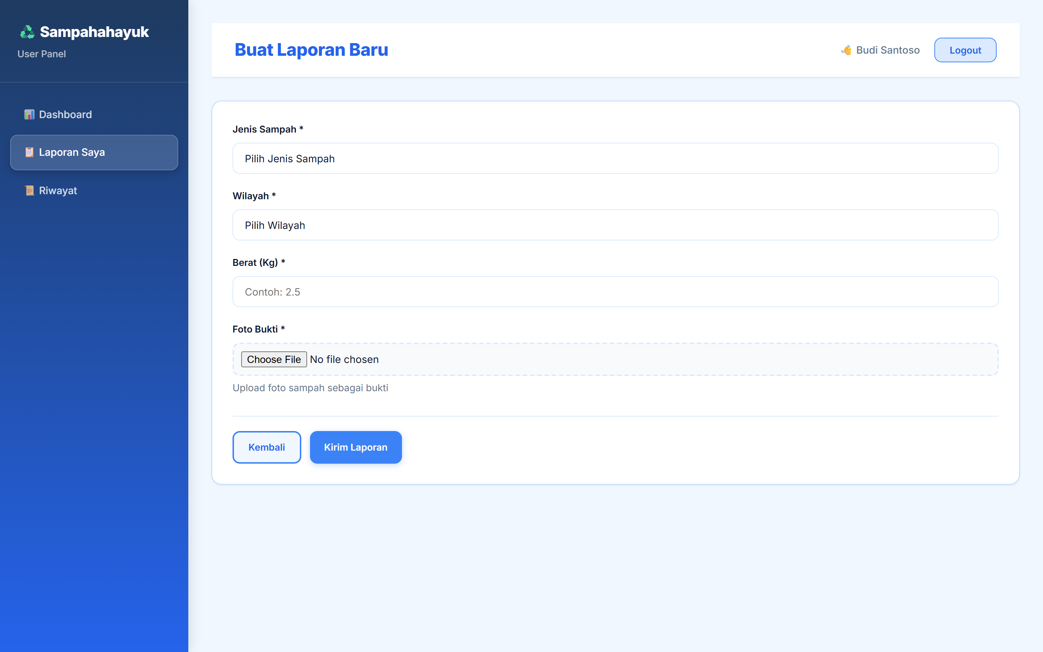
ROLE PENGGUNA (NASABAH)
Langkah Pengisian Formulir Setor Sampah
Panduan mengisi formulir laporan setor sampah secara presisi agar cepat diverifikasi petugas.
📝 DETAIL LANGKAH PENGISIAN
1. Pilih Jenis Sampah *
Pilih kategori sampah yang akan disetor. Harga beli per kg akan otomatis tertera di sistem.
2. Pilih Wilayah Penjemputan *
Pilih kelurahan/kecamatan titik lokasi keberadaan sampah untuk kemudahan rute armada.
3. Input Estimasi Berat (Kg) *
Masukkan berat riil sampah dalam angka desimal (contoh: 2.5 atau 10). Sistem otomatis mengalkulasi total harga.
4. Upload Foto Bukti Sampah *
Pilih file foto sampah fisik sebagai bukti autentik bagi tim verifikator admin.
5. Klik 'Kirim Laporan'
Data langsung tersimpan di sistem dengan status awal 'PENDING'.
📌 KETENTUAN FOTO: Format .JPG / .PNG, pencahayaan jelas, sampah terlihat utuh, maksimal ukuran file 5 MB.

Slide 7
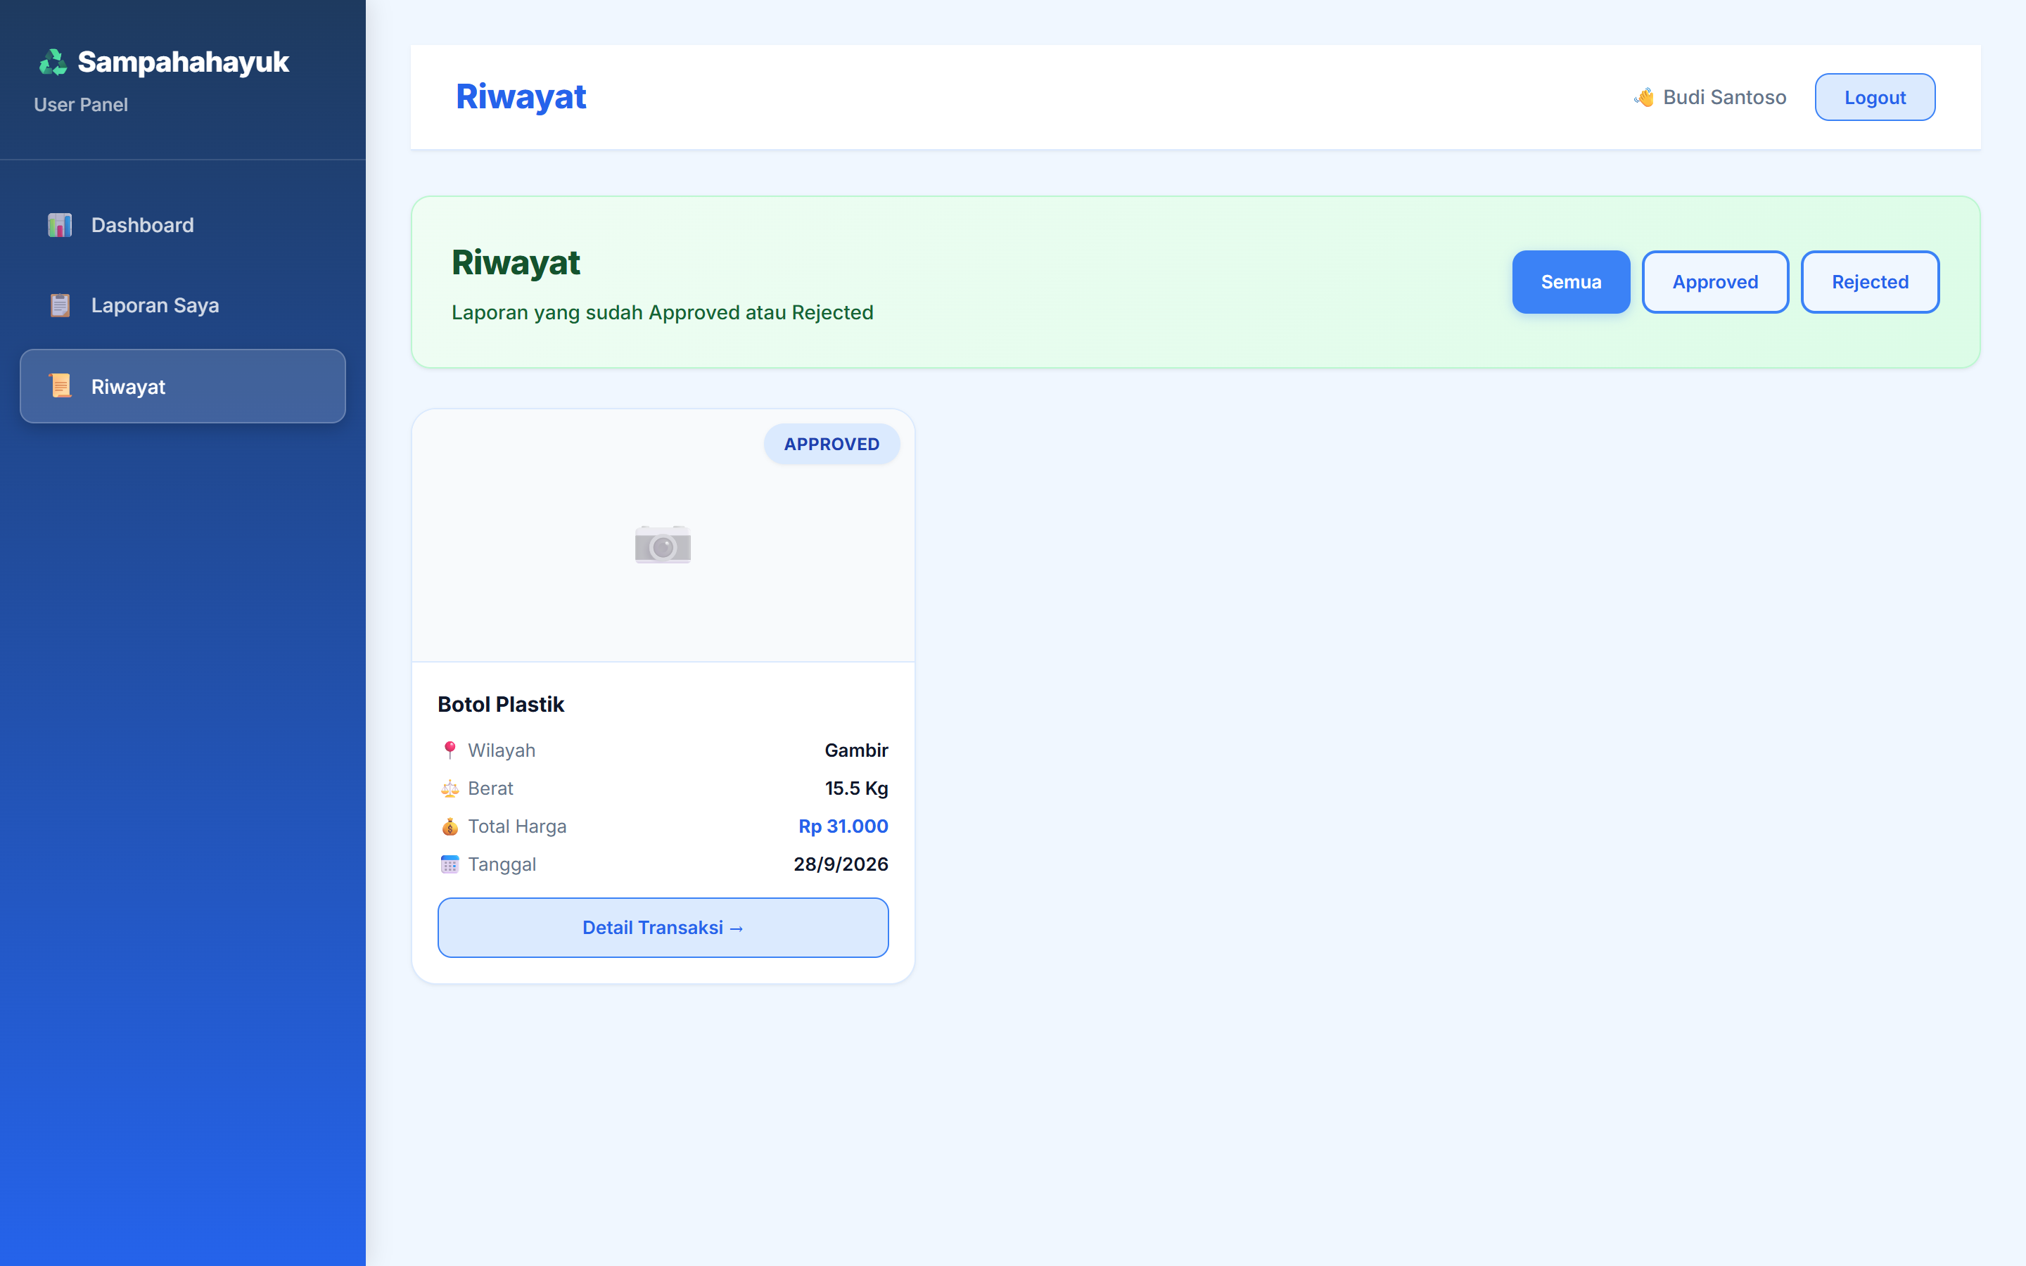
ROLE PENGGUNA (NASABAH)
Pemantauan Riwayat & Siklus Status Transaksi
Bagaimana memantau kemajuan laporan penyetoran Anda dan arti masing-masing status verifikasi.
🔄 SIKLUS STATUS LAPORAN
🟡 STATUS: PENDING (Kuning)
Laporan baru berhasil dikirim. Sedang menunggu jadwal pengecekan & timbang ulang oleh petugas admin. Saldo belum masuk.
🟢 STATUS: APPROVED (Hijau)
Laporan telah diverifikasi valid! Bobot sampah telah disetujui, dan saldo rupiah LANGSUNG DITAMBAHKAN ke akun Anda secara otomatis.
🔴 STATUS: REJECTED (Merah)
Laporan ditolak oleh admin (misal: foto tidak valid, sampah basah/terkontaminasi). Saldo tidak bertambah.
➔ Tombol 'Detail Transaksi': Klik untuk melihat rincian nota digital, tanggal transaksi, dan foto dokumentasi.

Slide 8
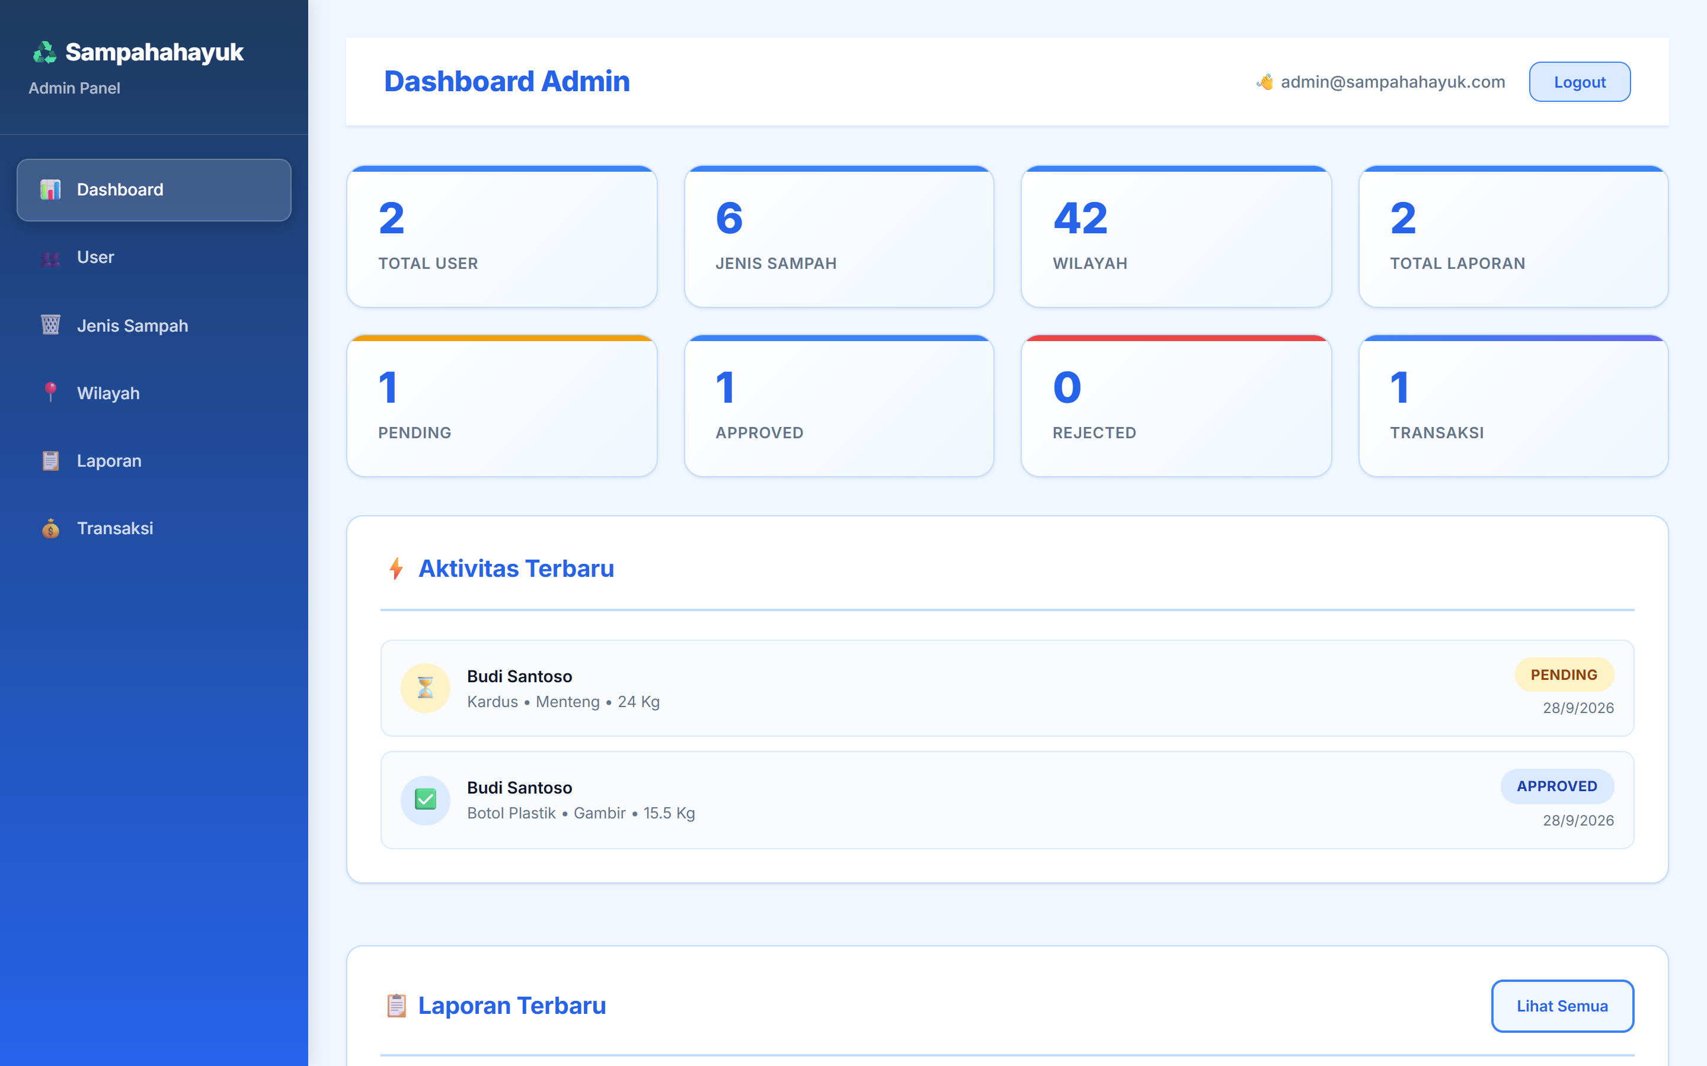
ROLE ADMINISTRATOR
Dashboard Pengelola & Pemantauan Statistik
Tinjauan eksekutif untuk mengawasi seluruh aktivitas nasabah, volume sampah masuk, dan status operasional.
📊 INDIKATOR KUNCI ADMIN
• Total User & Transaksi
Memantau jumlah nasabah terdaftar dan volume transaksi finansial yang telah tereksekusi.
• Statistik Jenis Sampah & Wilayah
Melihat total variasi sampah aktif dan cakupan kelurahan/kecamatan yang terlayani.
• Antrian Status PENDING
Angka kritis yang menunjukkan berapa banyak setoran baru yang menanti verifikasi petugas.
• Feed 'Aktivitas Terbaru'
Log waktu-nyata mengenai penyetoran teranyar lengkap dengan nama nasabah dan berat.
📌 KETENTUAN SLA ADMIN: Seluruh laporan berstatus PENDING wajib diverifikasi maksimal 1x24 jam kerja agar nasabah segera mendapatkan kepastian saldo.

Slide 9
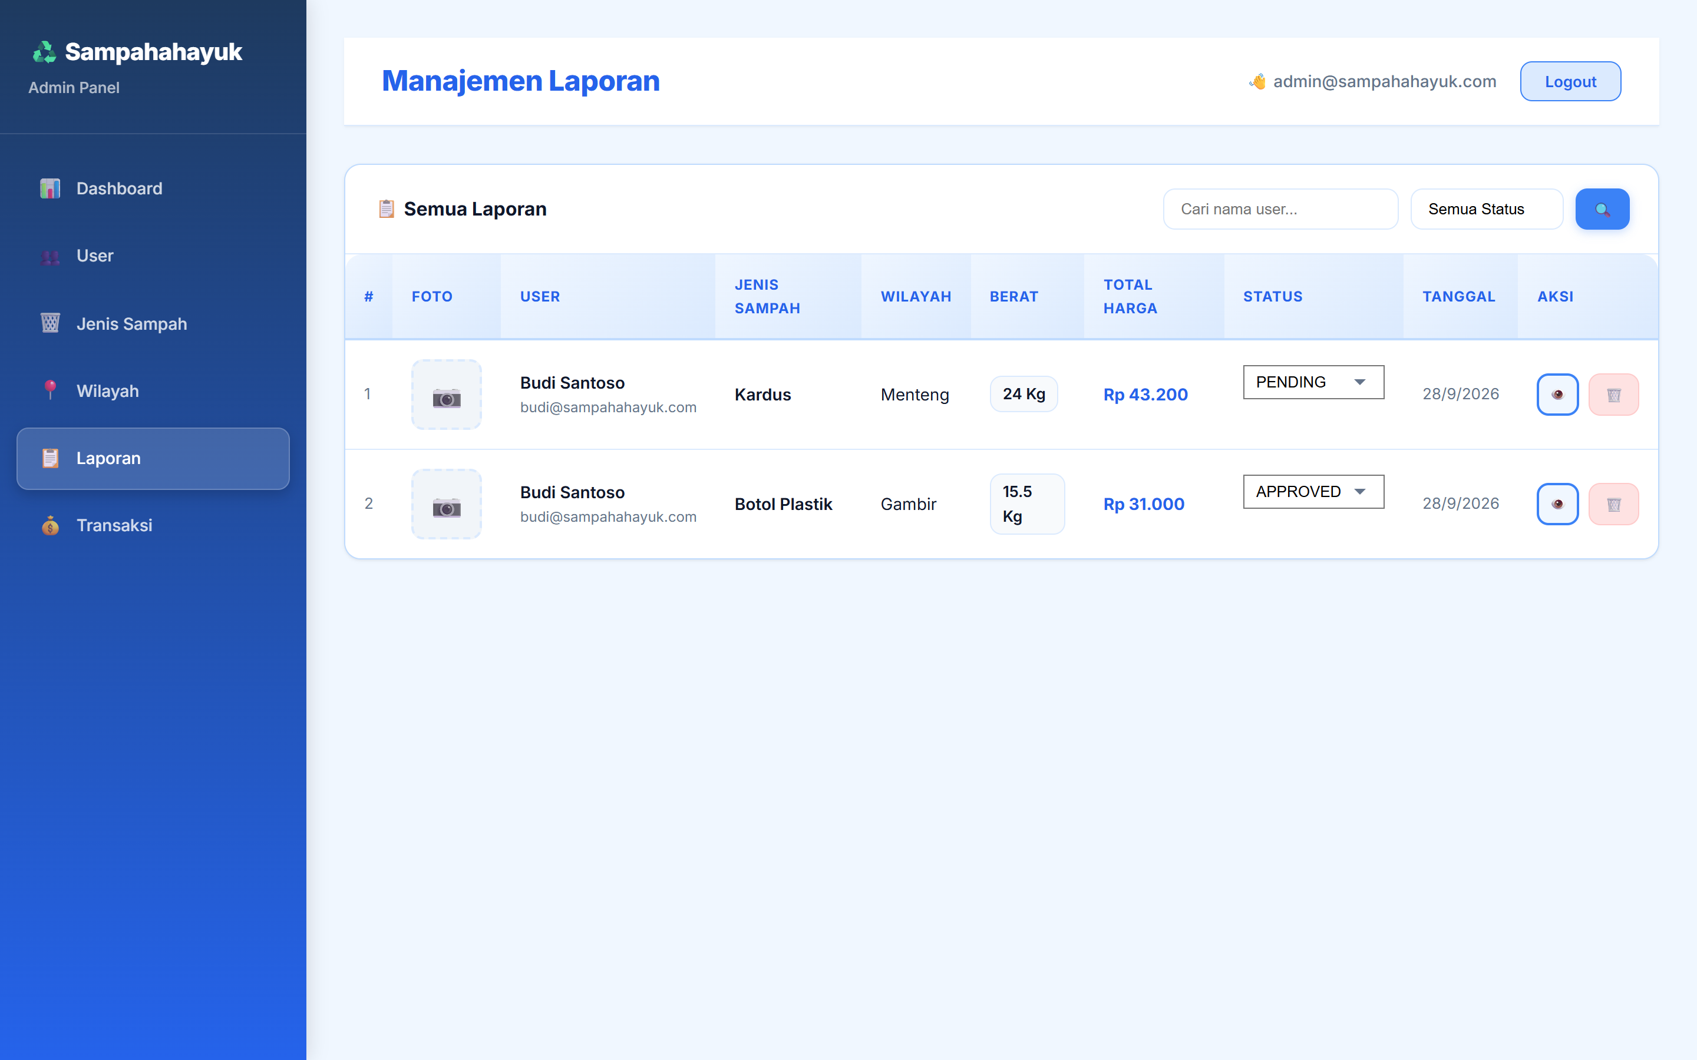
ROLE ADMINISTRATOR
Verifikasi, Validasi Fisik & Approval Setoran
Prosedur kerja admin dalam memeriksa kesesuaian fisik sampah dan mengeksekusi penambahan saldo nasabah.
⚡ TATA CARA VALIDASI ADMIN
1. Buka Menu Laporan
Admin melihat tabel komprehensif seluruh setoran masuk beserta filter pencarian.
2. Periksa Foto & Bobot Riil
Klik thumbnail foto untuk memperbesar gambar sampah dan pastikan bobot sesuai timbangan.
3. Ubah Status Dropdown
Pilih 'APPROVED' untuk menyetujui, atau 'REJECTED' untuk menolak laporan.
4. Eksekusi Otomatis Saldo
Saat status diubah ke 'APPROVED', sistem secara instan mengkredit saldo ke dompet nasabah.
⚠️ KETENTUAN PENTING: Tindakan 'APPROVED' memicu mutasi finansial saldo riil. Pastikan berat fisik telah terkonfirmasi sebelum mengubah status.

Slide 10
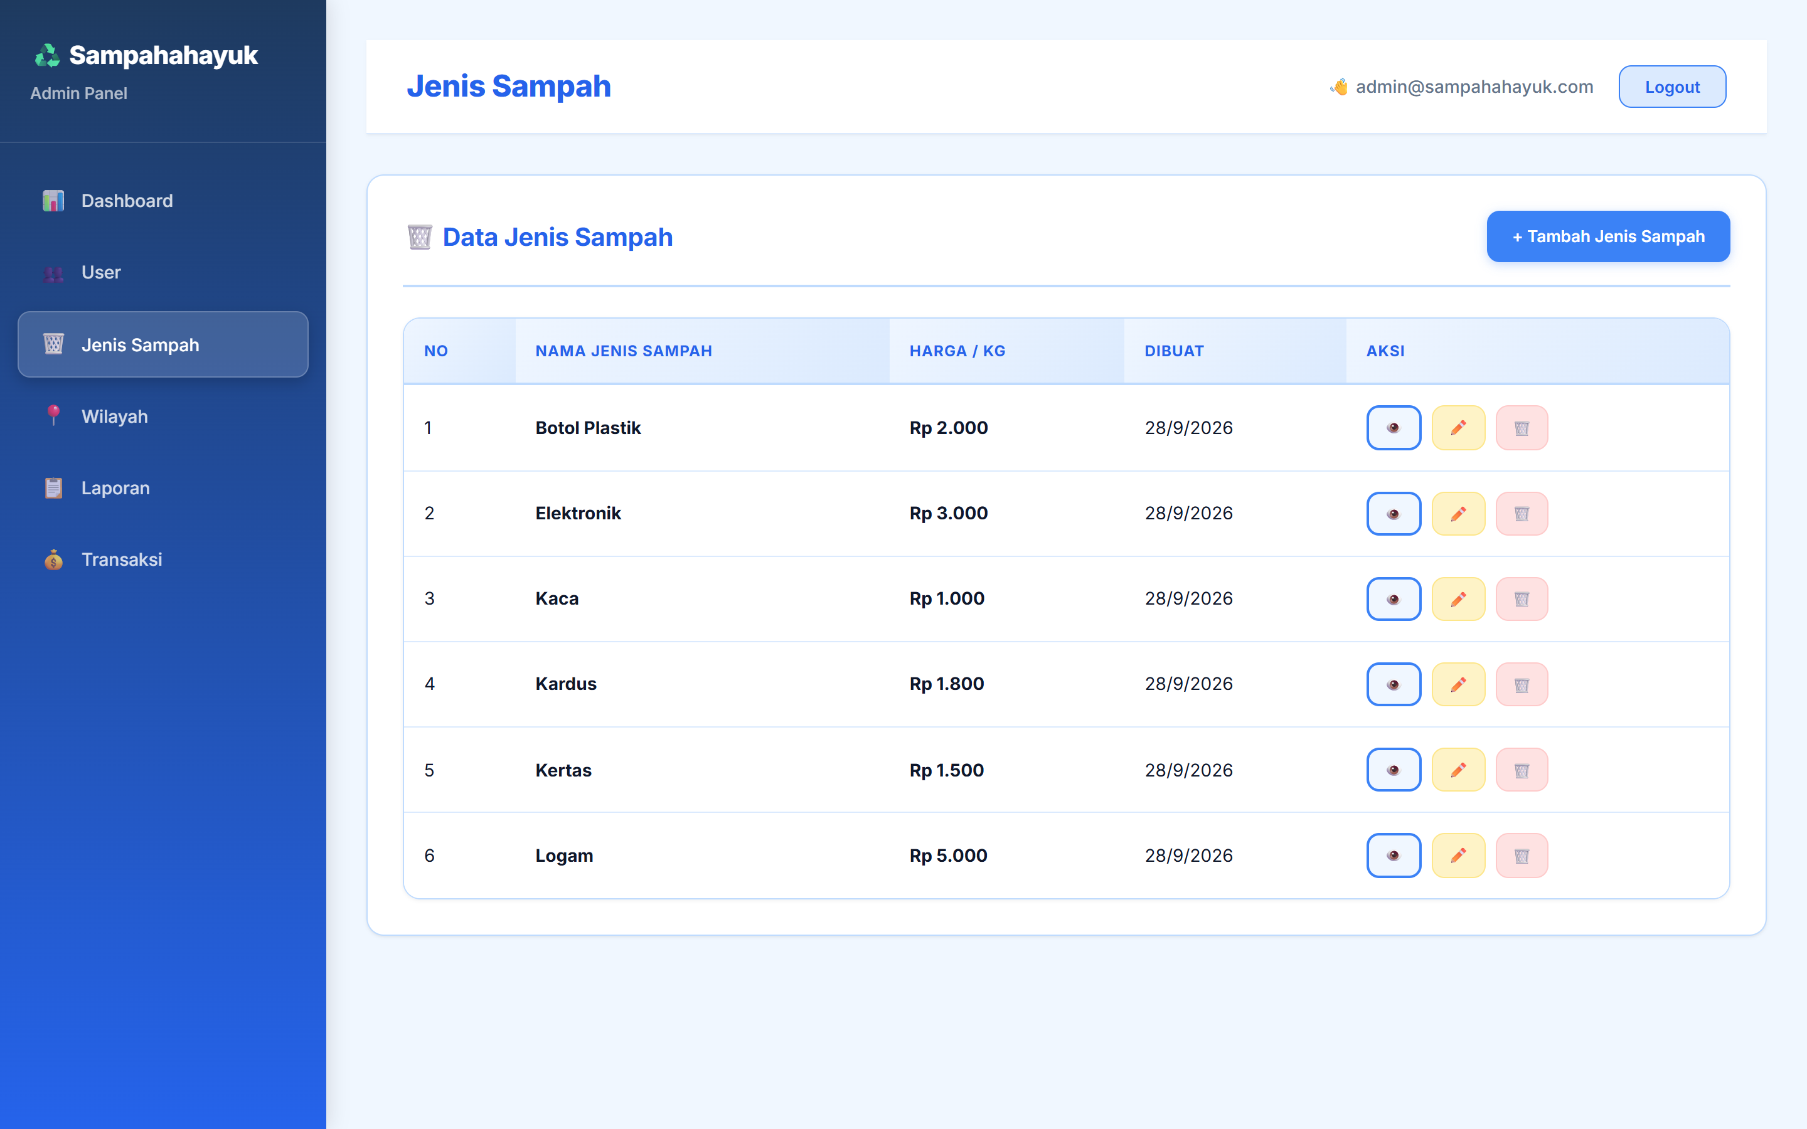
ROLE ADMINISTRATOR
Manajemen Jenis Sampah & Penentuan Tarif Beli
Pengelolaan katalog jenis sampah yang diterima bank sampah dan penetapan harga beli rupiah per kilogram.
🏷️ PENGELOLAAN KATALOG & TARIF
➔ Tambah Jenis Baru
Klik '+ Tambah Jenis Sampah' untuk mendaftarkan komoditas baru beserta harga beli per kg.
➔ Edit Tarif Mengikuti Pasar
Harga beli daur ulang dapat diperbarui sewaktu-waktu sesuai fluktuasi pasar lapak / pengepul.
➔ Hapus / Nonaktifkan
Kategori yang sudah tidak lagi diterima dapat dihapus melalui tombol aksi hapus di tabel.
➔ Otomasi Perhitungan
Tarif per kg ini otomatis menjadi pengali rumus pada formulir input setor nasabah.
📌 KETENTUAN TARIF: Perubahan harga hanya berlaku untuk laporan baru yang dibuat setelah tanggal update. Laporan yang sudah masuk tetap menggunakan tarif saat laporan dibuat.

Slide 11
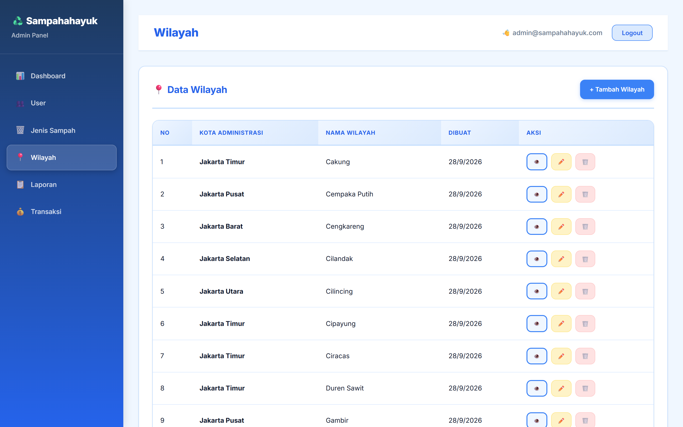
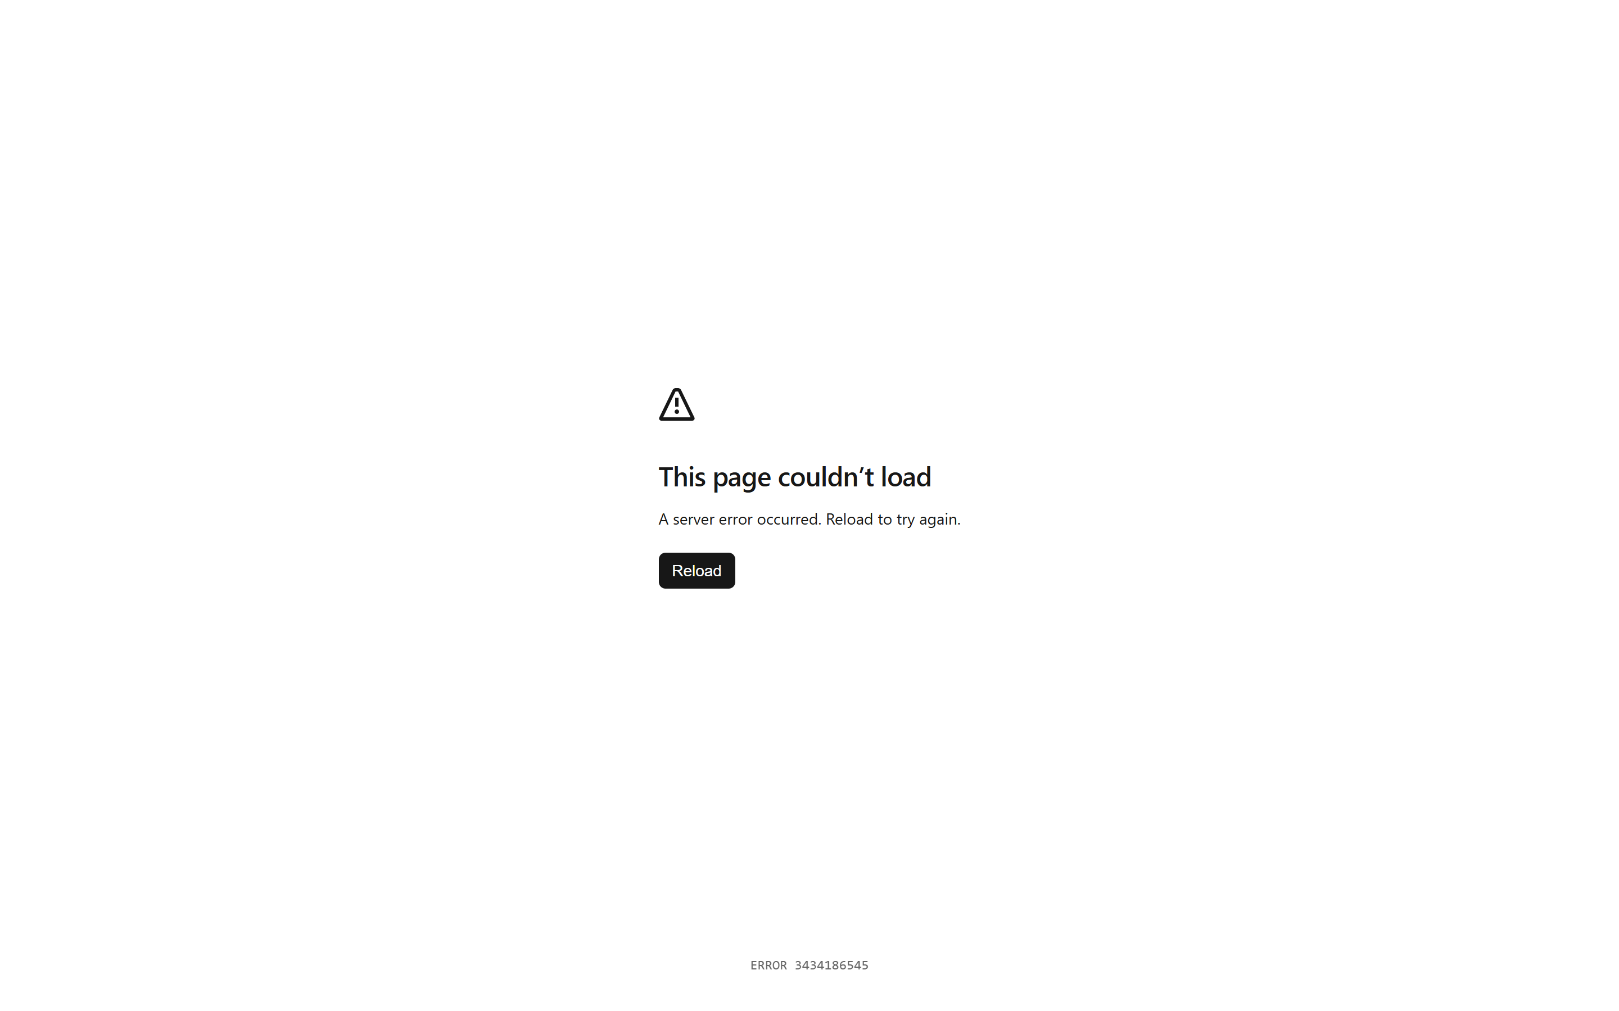
ROLE ADMINISTRATOR
Manajemen Wilayah Operasional & Data Nasabah
Pemetaan area jangkauan penjemputan sampah dan pengawasan akun nasabah serta saldo tersimpan.
📍 WILAYAH & DATA NASABAH
• Manajemen Wilayah Operasional
Admin mendaftarkan nama kelurahan/kecamatan dan kota administrasi (misal: Gambir - Jakarta Pusat). Wilayah ini langsung muncul di form setor nasabah.
• Ketentuan Wilayah
Pastikan penamaan wilayah jelas untuk mencegah kesalahan penjemputan armada logistik fisik bank sampah.
• Pengawasan Nasabah Terdaftar
Tabel user menampilkan nama, email, nomor HP, peran (USER/ADMIN), dan total akumulasi saldo dompet.
• Ketentuan Data Nasabah
Nomor HP nasabah merupakan jalur komunikasi utama bagi admin untuk koordinasi penjemputan sampah besar.

Slide 12
MATRIKS KOMPARASI
Perbandingan Hak Akses & Tanggung Jawab 2 Role
Tabel ringkas pembagian wewenang, alur tanggung jawab, dan batasan sistem antara Nasabah dan Admin.
👤 NASABAH (ROLE: USER)
✔ Akses Dashboard: Melihat saldo pribadi dan status setoran sendiri.
✔ Penyetoran Sampah: Membuat laporan baru (input jenis, berat, wilayah, foto).
✔ Perubahan Status: TIDAK BISA mengubah status (Hanya bisa memantau).
✔ Pengaturan Tarif: TIDAK BISA mengubah tarif beli sampah.
✔ Pengelolaan Wilayah: Hanya bisa memilih dari wilayah yang tersedia.
✔ Hak Saldo: Menerima saldo otomatis saat laporan disetujui (Approved).
✔ Kewajiban: Memilah sampah, menimbang presisi, mengunggah foto asli.
🛡️ PENGELOLA (ROLE: ADMIN)
★ Akses Dashboard: Melihat metrik global, total pengguna, dan volume sampah.
★ Penyetoran Sampah: Memeriksa dan memvalidasi setoran dari seluruh nasabah.
★ Perubahan Status: MEMILIKI HAK MUTLAK menyetujui (Approved) / menolak (Rejected).
★ Pengaturan Tarif: BEBAS menambah, mengedit harga beli, dan menghapus jenis sampah.
★ Pengelolaan Wilayah: Bebas menambah dan mengatur cakupan wilayah operasional.
★ Hak Saldo: Mengontrol mutasi penambahan saldo melalui sistem approval.
★ Kewajiban: Memeriksa keaslian fisik sampah dalam batas waktu SLA 1x24 jam.

Slide 13
TROUBLESHOOTING & FAQ
Panduan Pemecahan Masalah & Pertanyaan Umum
Solusi cepat saat mengalami kendala teknis pada penggunaan aplikasi Sampahahayuk.
1. Mengapa Saldo Saya Belum Bertambah Setelah Setor?
Saldo baru bertambah ketika admin telah menyetujui laporan Anda. Cek halaman 'Riwayat': jika status masih 'PENDING', mohon menunggu proses verifikasi fisik oleh petugas.
2. Apa yang Harus Dilakukan Jika Laporan Ditolak (REJECTED)?
Laporan ditolak umumnya karena foto tidak jelas, jenis sampah tidak sesuai, atau kondisi basah/kotor. Perbaiki pemilahan sampah Anda dan ajukan laporan setor baru.
3. Foto Gagal Terunggah Saat Submit Laporan
Pastikan ukuran file foto tidak melebihi 5 MB dan berformat .JPG, .PNG, atau .WEBP. Pastikan juga koneksi internet Anda stabil saat melakukan submit.
4. Bagaimana Cara Menjadi Admin Baru?
Pendaftaran via halaman web hanya menghasilkan akun Pengguna (Nasabah). Akun Admin diberikan oleh Super Admin melalui konfigurasi database internal.

Slide 14
TERIMA KASIH
Sistem Bank Sampah Digital • Sampahahayuk Web Application
User Manual ini dirancang untuk memudahkan adopsi sistem oleh warga nasabah dan meningkatkan efisiensi operasional pengelola bank sampah.
KONTAK & INFORMASI TEKNIS SISTEM:
• Administrator Email: admin@sampahahayuk.com
• Framework: Next.js 16 (App Router) + React 19
• Database: PostgreSQL (Neon Cloud) via Prisma ORM
• Otentikasi: JSON Web Token (JWT) Secured Session

